Slide 1
Годовой АНАЛИЗ работы детского сада
«чинчи»
2019-2020 г.
Муниципальное бюджетное общеобразовательное учреждение
основная общеобразовательная школа
с.Усть-Хадын Тандинского района
с.Усть-Хадын

Slide 2
Общие сведения
Детский сад «Чинчи»- структурное подразделение МБОУ ООШ С. Усть-Хадын руководствуется следующими нормативно - правовыми документами: — Законом об образовании РФ; — Приказами, положениями, распоряжениями, инструктивно - методическими письма Министерства образования РФ; — Приказами МБОУ ООШ с.Усть-Хадын»; — Уставом и локальными актами МБОУ ООШ с.Усть-Хадын.
Детский сад расположен в приспособленном помещении: здание одноэтажное, светлое, имеется игровая, спальная, горшочная, прихожая, кухня. Комнаты отделены друг от друга. В ДОУ создана предметно - развивающая среда с учетом потребностей и интересов детей. Оснащены необходимым игровым, учебным оборудованием. Администрация детского сада стремится обеспечить содержание учебно– технического комплекса в соответствии с требованиями санитарных, гигиенических, противопожарных норм и правил. На территории имеется игровая площадка, разбиты цветники.

Slide 3
Сведения о детях
Детский сад посещают дети в возрасте от 1 года до 7 лет. Количество групп – 1 разновозрастная, смешанная группа. Плановое количество мест – 15, фактическое – 17; Количество выпускников – 1 человек. В течение учебного года состав воспитанников изменялся в связи приемом детей раннего возраста.
Состав воспитанников
Общее количество детей - 17
Девочки - 7
Мальчики – 10
Социальный паспорт семей воспитанников
Полные семьи – 8, из них 3-участники проекта «Корова-кормилица»
Неполные – 1, участник проекта «Корова-кормилица»
Матери-одиночки – 2, 1 участник проекта «Корова-кормилица»
Многодетные – 7
ОРВО – 4 ребенка.

Slide 4
Обеспеченность педагогическими кадрами.
ФИО Оюн Аяна Кок- ооловна Оюн Орланмаа Сергеевна Обеспеченность педагогическими кадрами – 100% | ДОЛЖНОСТЬ Воспитатель Воспитатель | ОБРАЗОВАНИЕ Среднее – специальное Среднее - специальное | КАТЕГОРИЯ Без категории Без категории

Slide 5
состояние здоровья воспитанников
Количество рабочих дней Дни посещения по плану Дни посещения фактически Всего пропущено | 21 315 197 118 | 23 391 318 73 | 20 340 231 109 | 22 374 277 97 | 17 289 200 89 | 18 306 228 78 | 21 357 200 157 | 22 374 0 – карантин по ковид-19 | 17 289 0 – карантин по ковид-19
Педагоги вели работу с детьми и их родителями по ознакомлению, пропаганде основ здорового образа жизни. Вопросы создания условий для сохранения и укрепления здоровья воспитанников, их психофизического развития постоянно рассматривались на родительских собраниях, педагогических советах. Но, по-прежнему, заболеваемость остаётся высокой, поэтому на следующий год первостепенной задачей является задача по укреплению здоровья детей.

Slide 6
Анализ предметно - развивающей среды в ДОУ.
Отмечена положительная динамика, активность и творчество педагогов в создании игровой и развивающей предметной среды. В группе обновлены игровые уголки.
Выводы: активизировать деятельность педагогов по созданию развивающей среды в ДОУ соответственно следующим принципам:
  содержательно-насыщенной,
  трансформируемой,
  полифункциональной,
  вариативной,
  доступной,
  безопасной.

Slide 7
Анализ образовательной деятельности
Оздоровительная направленность образовательного процесса предполагает соответствие выбранной образовательной программы следующим принципам:
- опора на природную детскую любознательность;
- ориентация на зону ближайшего развития каждого ребёнка,
- учёт направленности личности детей,
- организация образовательной среды, стимулирующая познавательную активность детей.
Учебный процесс в детском саду организован в соответствии с требованиями СанПиНА. Содержание и организация образовательного процесса в детском саду регламентировалась перспективно-календарными планами педагогов, сеткой занятий и моделью дня для каждой возрастной группы.
В течение года приобретались: методическая и учебная литература, пособия для занятий, учебный материал. Оформлены новые дидактические пособия, тематические материалы на различные темы. В течение года решалась задача оснащения предметно-развивающей среды. В начале учебного года проведена большая работа по ее созданию с учётом требований реализуемой образовательной программы и с учётом интеграции образовательных областей.
Выводы: Несмотря на то, что сделано, задача пространственной организации предметно-развивающей среды детского сада в соответствии с ФГОС остаётся одной из главных. Необходимо продолжать работу по организации жизни детей в группе по пространственному принципу. Обустроить помещения модульными центрами активности, легко трансформируемыми под потребности свободной игры детей до выращивания своего, особого уклада в каждой группе.
Пополнение предметно-развивающей среды в соответствии с реализуемой программой, продолжение работ по усовершенствованию материально-технической базы детского сада, и ее пополнению согласно общеобразовательной программе ДОУ в соответствии с ФГОС. Создание благополучного микроклимата для развития детей.

Slide 8
Педагогическая диагностика.
Образовательная область Речевое развитие Познавательное развитие Художественно-эстетическое развитие Физическое развитие Социально-коммуникативное развитие(общение, усвоение социальных норм и правил) | Раздел Развитие речи ФЭМП Ознакомление с окружающим Музыка Лепка Аппликация Рисование Физическая культура Во всех видах деятельности, в режимных моментах | 2019 89% 89% 87% 86% 87% 87% 86% 87% 84% | 2020 90% 90% 88% 87% 88% 89% 88% 89% 87%

Slide 9
Работа с родителями
Совместная работа с семьей по воспитанию ребенка в нашем ДОУ строилась на следующих основных положениях, определяющих ее содержание, организацию и методику: Мы работали над тем, чтобы цели и задачи воспитания и развития ребенка были приняты и воспитателями и родителями. Знакомили семью с содержанием, методами и приемами работы в детском саду по всем разделам. Системность и последовательность в работе; индивидуальный подход к каждому ребенку и каждой семье, взаимное доверие и взаимопомощь педагогов и родителей, укрепление авторитета педагога в семье, а родителей в детском саду. Анализ практики нашего ДОУ показывает, что не все родители на должном уровне вникают в проблемы воспитания, развития и оздоровления своего ребенка. Поэтому основным направлением считали сближение интересов педагогов, детей и их родителей.
Таким образом, очевидно, что сложившаяся система работы в данном направлении способствует объединению педагогов, родителей и детей на основе общих интересов, привлекает взрослых к проблемам детей, тем самым, способствуя повышению качества образовательного процесса.

Slide 10
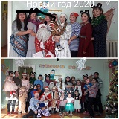
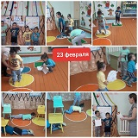
В ДОУ проводились

Slide 11
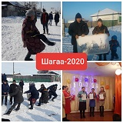
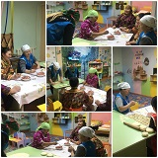

Slide 12
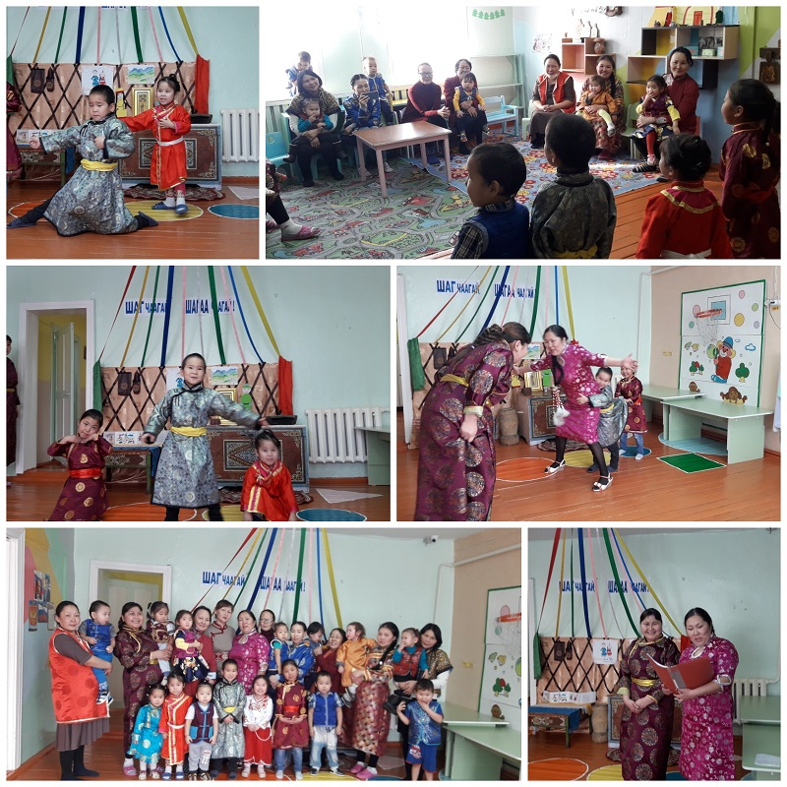

Slide 13
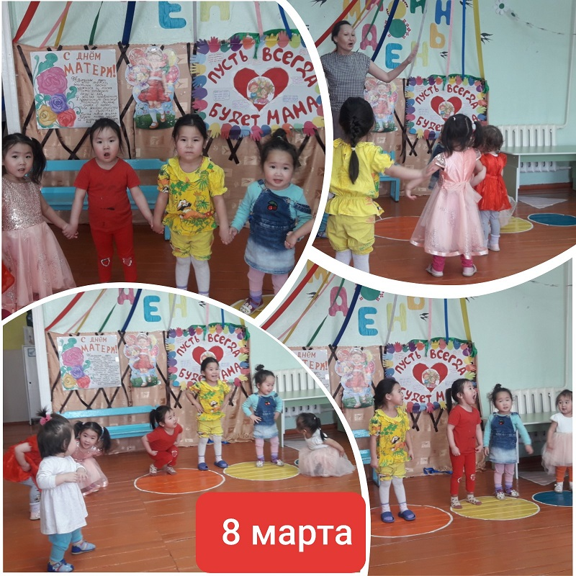

Slide 14
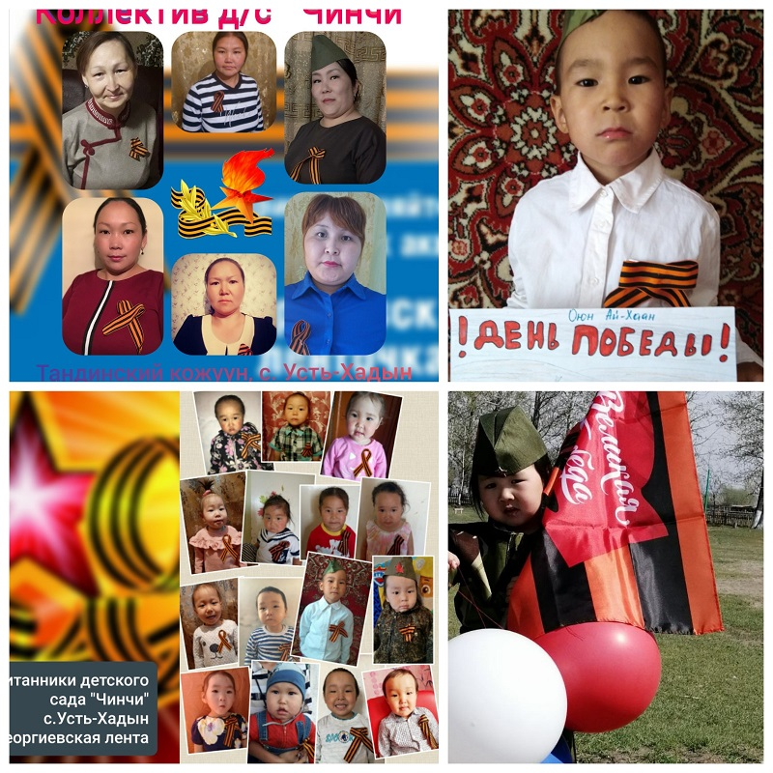

Slide 15
Задачи на 2020-2021 учебный год:
  Внедрение ИКТ в образовательный процесс, создание картотеки электронных ресурсов ДОУ. (У нас уже много наработанного материала)
  Внедрение здоровьесберегающих технологий
  «Продолжать совершенствовать умения педагогов реализовывать основную образовательную программу ДОУ в соответствии с ФГОС ДО».

Slide 16
за лето обновить и дополнить развивающую предметно-пространственную среду .

